Slide 1
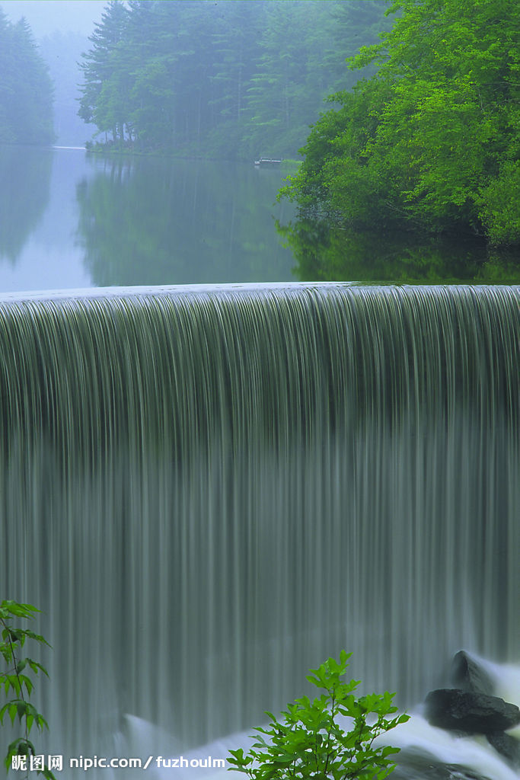
瀑布

Slide 2
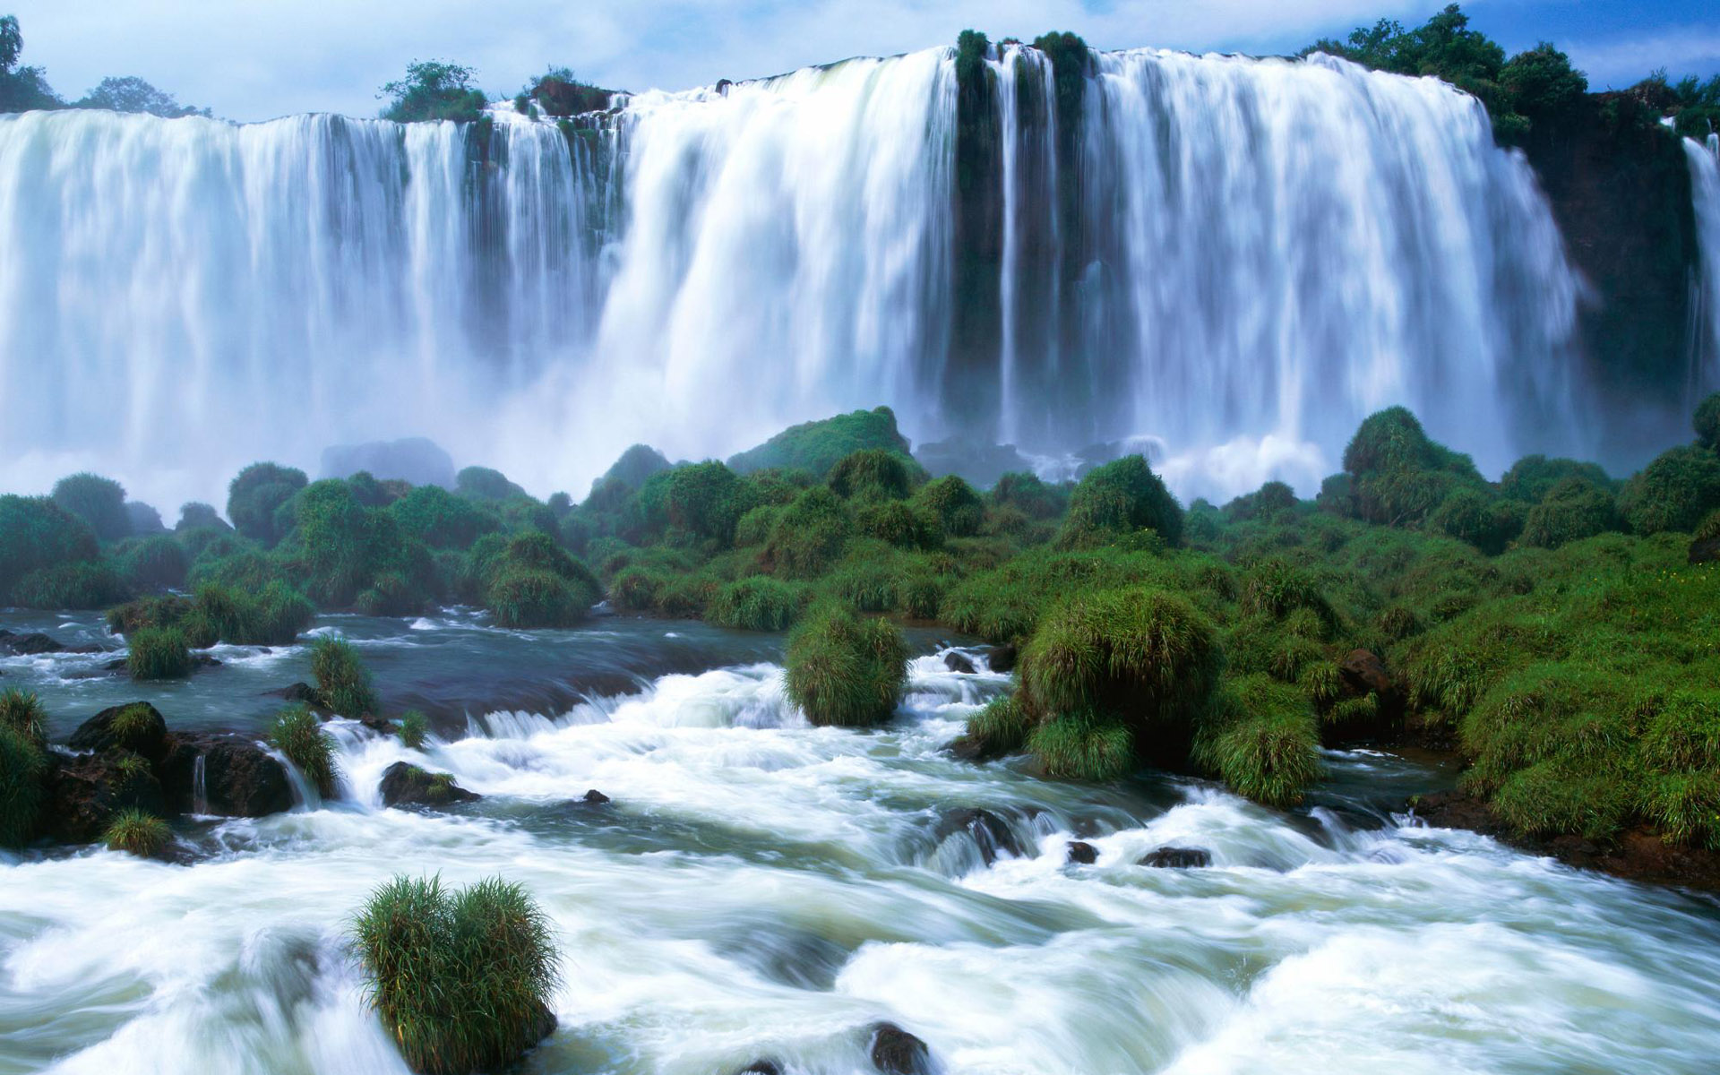
PPT模板下载：www.1ppt.com/moban/ 行业PPT模板：www.1ppt.com/hangye/
节日PPT模板：www.1ppt.com/jieri/ PPT素材下载：www.1ppt.com/sucai/
PPT背景图片：www.1ppt.com/beijing/ PPT图表下载：www.1ppt.com/tubiao/
优秀PPT下载：www.1ppt.com/xiazai/ PPT教程： www.1ppt.com/powerpoint/
Word教程： www.1ppt.com/word/ Excel教程：www.1ppt.com/excel/
资料下载：www.1ppt.com/ziliao/ PPT课件下载：www.1ppt.com/kejian/
范文下载：www.1ppt.com/fanwen/ 试卷下载：www.1ppt.com/shiti/
教案下载：www.1ppt.com/jiaoan/
大自然的景色是非常奇妙的，它有巍峨秀美的山；有碧波荡漾的水；有绿树成荫的森林；有辽阔无边的草原；今天老师就跟随作者叶圣陶一起去看看雄伟壮丽的瀑布！

Slide 3
叶圣陶（1894年－1988年），原名叶绍钧，字秉臣，汉族人，江苏苏州人，著名作家、教育家、编辑家、文学出版家和社会活动家。解放后，叶圣陶曾担任出版总署副署长、人民教育出版社社长、教育部副部长。他也是第六届全国政协副主席、第五届全国人大常委委员、第五届全国政协常委委员、民进中央主席。叶圣陶于1988年2月16日于北京逝世，享年94岁。

Slide 4

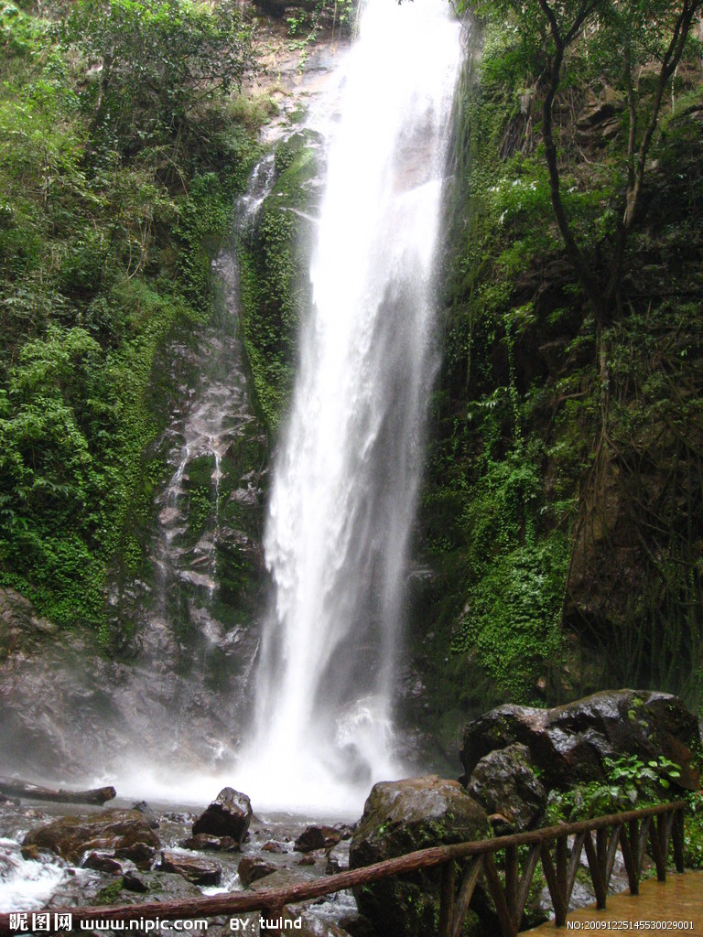

Slide 5
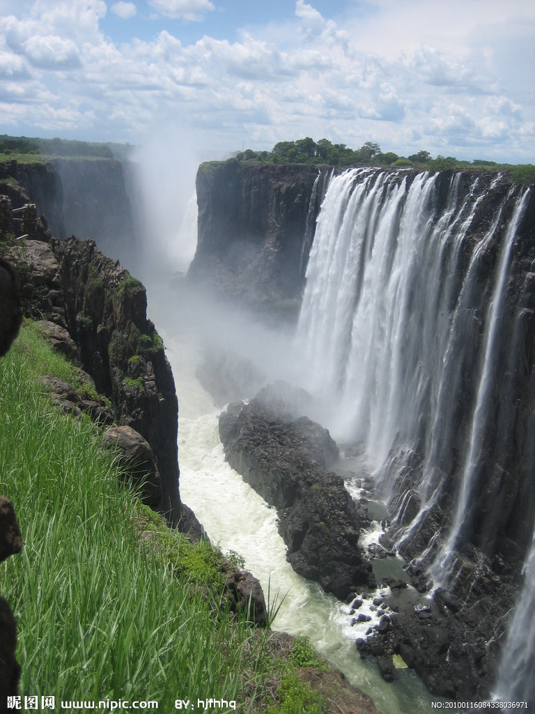

Slide 6
1、自由轻声读课文，要求：读正确、读流 利
2、检查生字词读音，学习生字
3 、思考：课文按照什么顺序介绍瀑布的？从哪些方面来写瀑布的？

Slide 7

出示第一小节自学提纲
（1）说说你都读懂了什么？
（2）瀑布的声音像什么？
（3）想象“叠叠的浪涌上岸滩”“阵 阵的风吹过松林”是怎样的景象呢？感受比喻句的作用。
（“好像叠叠的浪涌上岸滩”比喻瀑布声音很大，是瀑布冲下撞击岩石发出的声音。“阵阵的风吹过松林”比喻声音轻柔，是瀑布从山上冲下来，在半空中发出的声音）

Slide 8
（4）出示句子比较，体会叠词的作用。
好像浪涌上岸滩。好像叠叠的浪涌上岸滩。
又像风吹过松林。又像阵阵的风吹过松林。
读后有什么感觉？
（用上叠词把浪涌和风吹的节奏感表达出来了，用上叠词把瀑布的气势大表现出来了）

Slide 9
2、出示第二节学习提纲：
(1)、从瀑布的声音，我们就感受到了瀑布声音的震撼人心，接着，我们跟着作者继续往前走，来看看瀑布的样子。
(2)、自读第二节，小组讨论，你读懂了什么？你认为诗歌中哪些句子写的好？好在什么地方？
（3）作者此时看到的瀑布的样子是什么样子的？
（4）你从“伟大”、“衬着”体会到了什么？

Slide 10
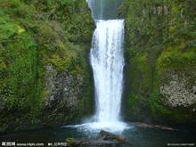
（4）、“千丈青山衬着一道白银”是一种什么样的景象？“一道白银”在诗中指什么？为什么把瀑布比作一道白银？
（瀑布的水清澈透明，它从山下直冲下来，在阳光的照射下，银光闪闪，真美啊！把飞流而下的瀑布比作“千丈青山”上的“一道白银”，形象、生动，既写出了瀑布的颜色、样子、所处位置及飞流而下的气势，又展示了青山、白水相间的色彩美和瀑布飞流而下的动态美。作者的喜爱、赞叹之情也流露其间。）

Slide 11
(4)、有感情朗读。
（读出作者的惊喜，读出瀑布的雄伟壮丽）
(5)、你们读得真好，老师不禁想起李白的两句诗“飞流直下三千尺，疑是银河落九天”。瀑布的样子多么壮观呀！让我们一同去看看吧

Slide 12
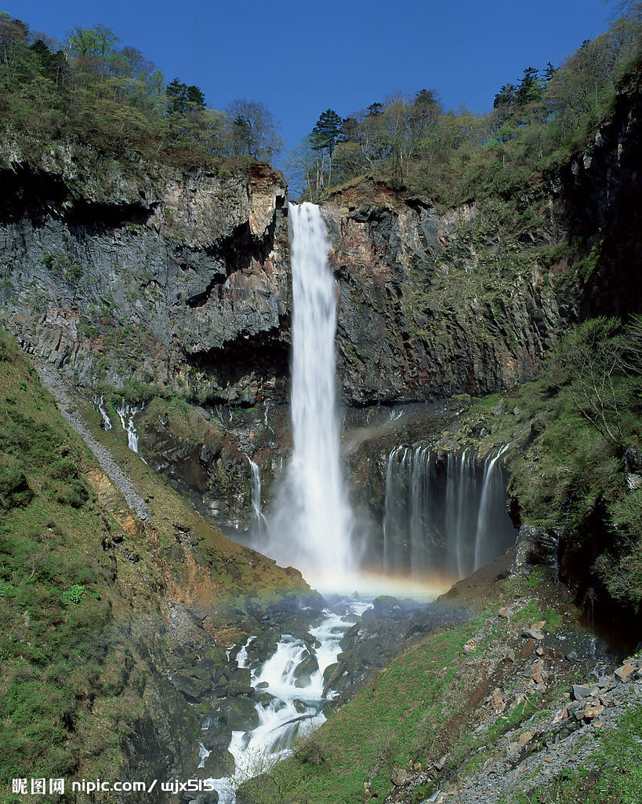
(6)、接着作者又情不自禁地来到哪里看瀑布？
（山脚下）
瀑布又会是什么样子呢？
(一道白银)

Slide 13
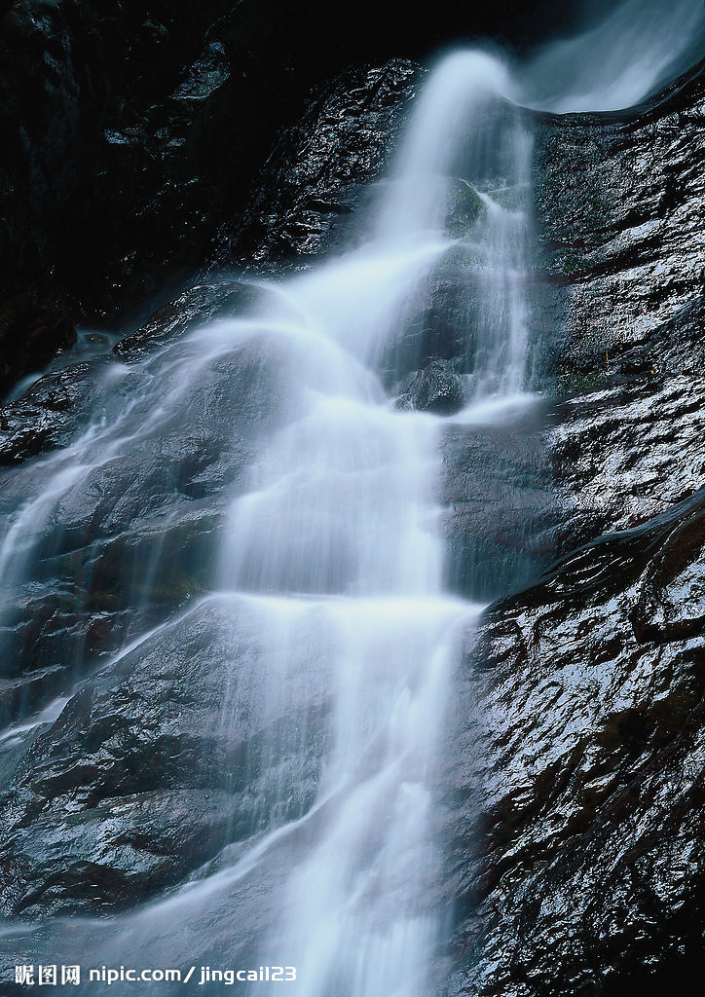
（1）说说作者又把瀑布比成了什么?
（“珍珠的屏”、
“烟、雾、尘”）

Slide 14
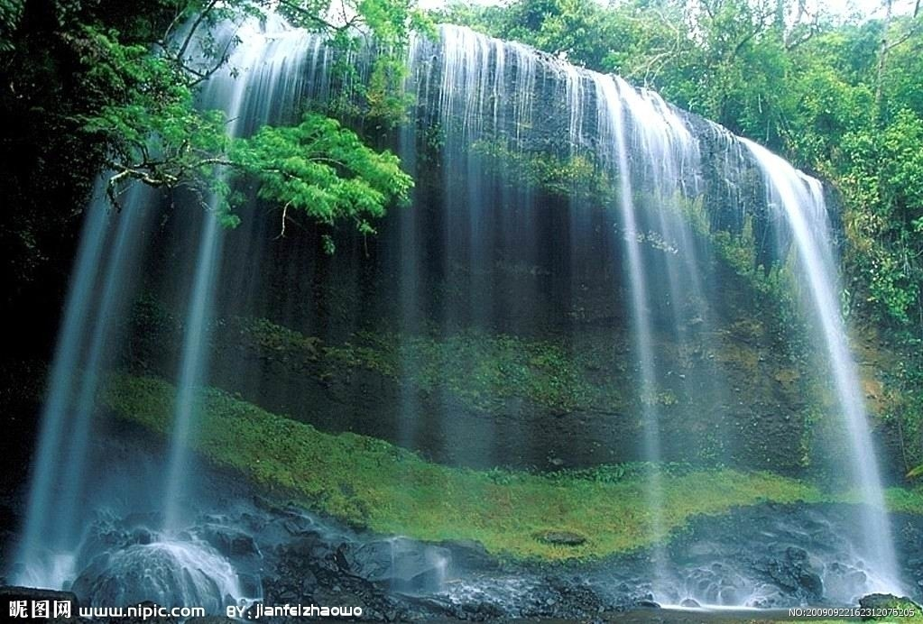
读了第三节诗，同学们有什么感觉？
（把流动的瀑布比作缀满珍珠的屏，多有意思呀，我们似乎也看见了那亮光闪闪的瀑流。珍珠色白、形圆，晶莹透亮，光泽耀人。瀑布顺着山势飞流而下，与岩石撞击，水花飞溅，阳光下，也是晶莹透亮，十分动人。）

Slide 15
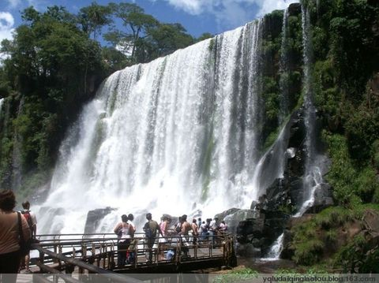
四、总结课文
1、读了这首诗瀑布给你留下了什么印象？
雄伟壮观
表达了作者怎样的思想感情呢？
对祖国壮丽山河的热爱 。

Slide 16
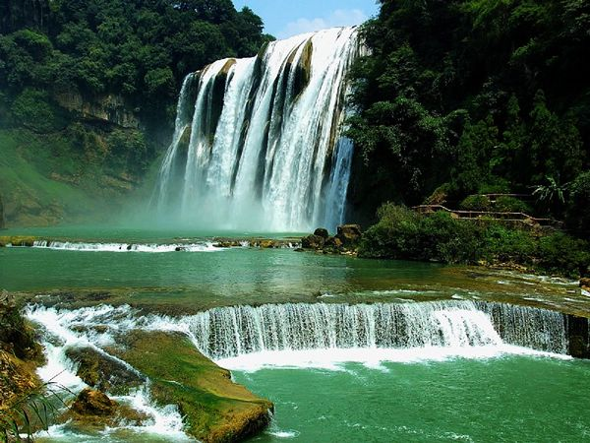
12．瀑布
观察顺序
远 声音 浪涌岸滩，风吹松林
近 样子 一道白银、珍珠的屏、如烟如雾如尘
雄伟壮观

